Slide 1


স্বাগতম

Slide 2

বিপুল চন্দ্র মন্ডল
সহকারি শিক্ষক
আস্কর কালীবাড়ী মাধ্যমিক বিদ্যালয়
আগৈলঝাড়া , বরিশাল

Slide 3
শ্রেনিঃ নবম
বিষয়ঃ রসায়ন
অধ্যায়ঃ চতুর্থ
পাঠের বিষয়ঃ প্রতীক
সময়ঃ ৪০ মিনিট

Slide 4
শিখন ফলঃ
১। H , O , N , B, F, P , S , Cl , He ,Ne , Ar, Au, Mg, Mn, Fe, ইত্যাদি মৌলগুলোর নাম বলতে পারবে।
২। প্রতীক লেখার নিয়ম ব্যাখা করতে পারবে।

Slide 5
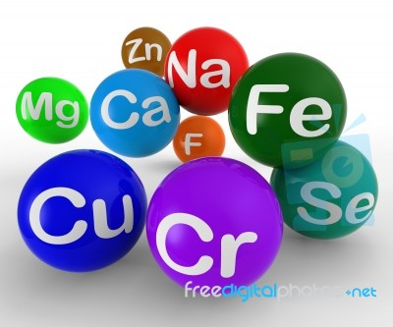

Slide 6
প্রতীক

Slide 7
প্রতীক লেখার নিয়মাবলীঃ
১। সাধারনত মৌলের ইংরেজী নামের প্রথম অক্ষর প্রতীক হিসেবে ব্যবহার করা হয়।
২। একাধিক মৌলের নামের প্রথম অক্ষর একেই হলে সে ক্ষেত্রে প্রথম অক্ষর এর সাথে এক বা একাধিক অক্ষর প্রতীক হিসেবে ব্যাবহার করা হয়।
৩। কিছু কিছু মৌলের ল্যাটিন নামের এক বা একাধিক অক্ষর প্রতীক হিসেবে ব্যাবহার করা হয়।

